Slide 1
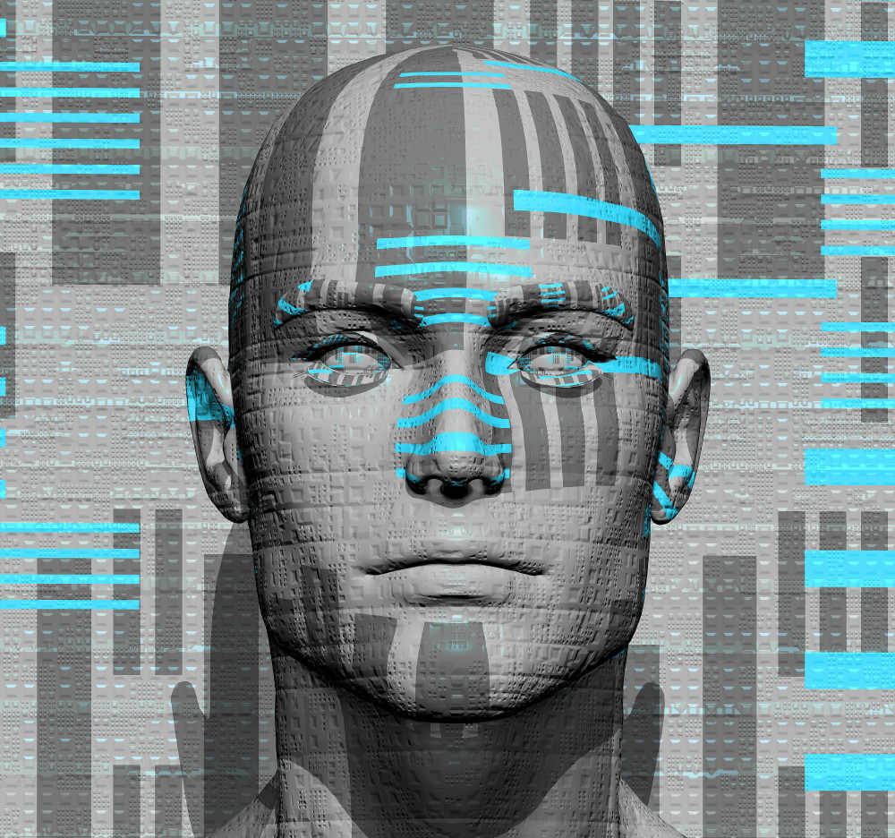
Visión por computador
Reconocimiento de caras
Realizado por:
Cristina Zuheros Montes
Francisco Pérez Hernández

Slide 2
1 introducción
Objetivo: Reconocer caras en una fotografía
Problemas iniciales:
La iluminación puede suponer un problema
Los rostros deberían estar en vertical para mejor funcionamiento
El tono de piel va a influir en los resultados

Slide 3
2 Pasar de color carne a blanco-Negro
Objetivo: Pasar los tonos de color carne a blanco y negro.
Valores: Con valores medios del color carne de R=253, G=221 y B=201 y una tolerancia = 70
Técnica: los pixeles que entren dentro de ese rango serán blancos, en caso contrario serán negro.

Slide 4
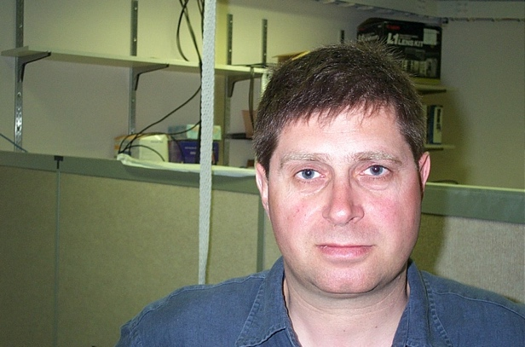
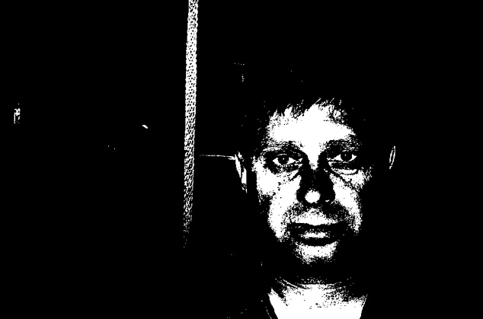
2 Pasar de color carne a blanco-Negro
Resultados:

Slide 5
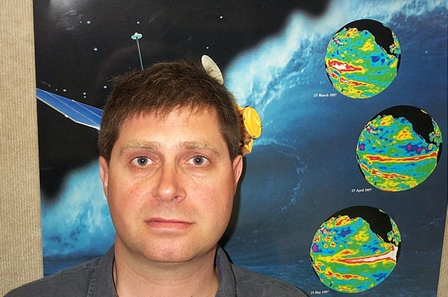
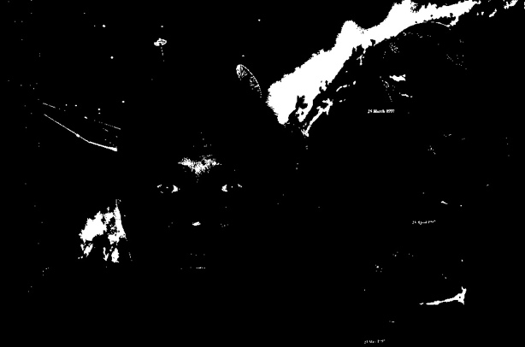
2 Pasar de color carne a blanco-Negro
Resultados:
Conclusión: los resultados son muy poco prometedores y va a suponer mucho esfuerzo conseguir buenos resultados.

Slide 6
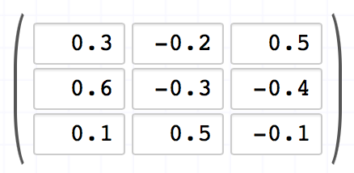
3 sacar piel de las imágenes
Objetivo: De igual forma que con el color carne, hemos pensado en sacar la piel en las imágenes, y eliminar la iluminación para que sea mucho mas sencillo trabajar con estas imágenes [2].
Objetivo: Aplicar el filtro a la imagen RGB para quitar iluminación y obtener la imagen en YCrCb
Matriz de transformación:
Valores: Se usan unos valores como en el caso de sacar color carne

Slide 7
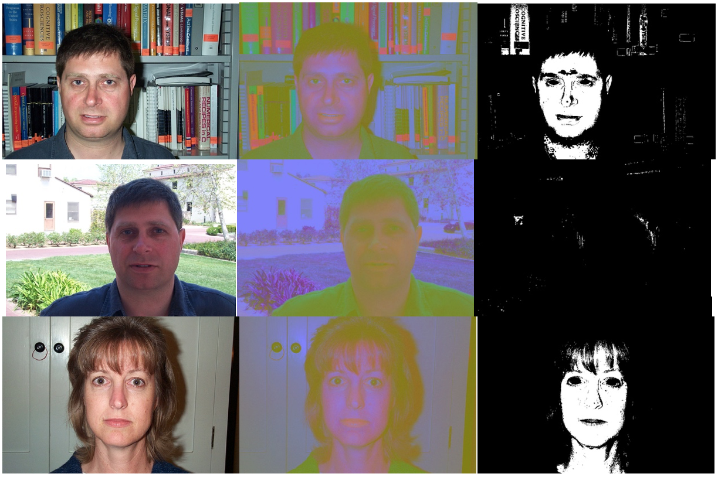
3.1 Sacar piel
Resultados:
Conclusión: De 450 imágenes obtenemos que en 196 no se reconoce cara, es decir tenemos un acierto del 56,44%

Slide 8
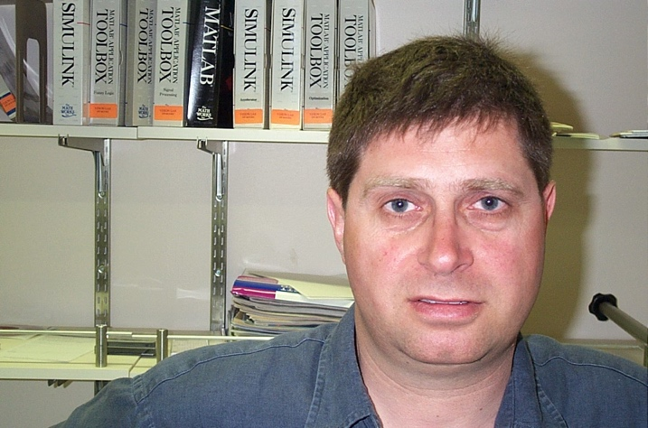
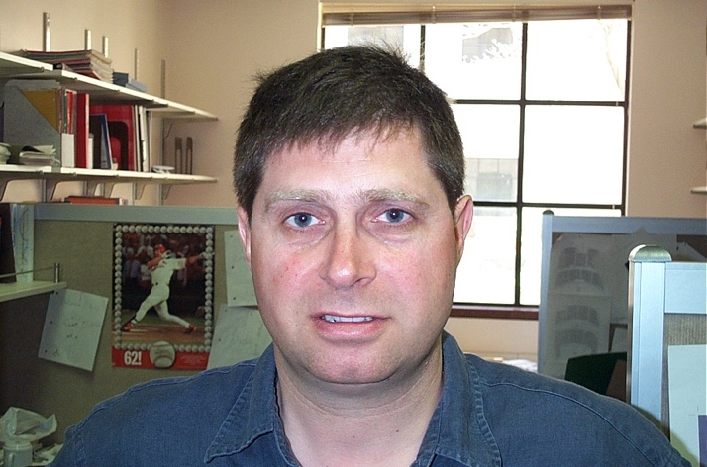
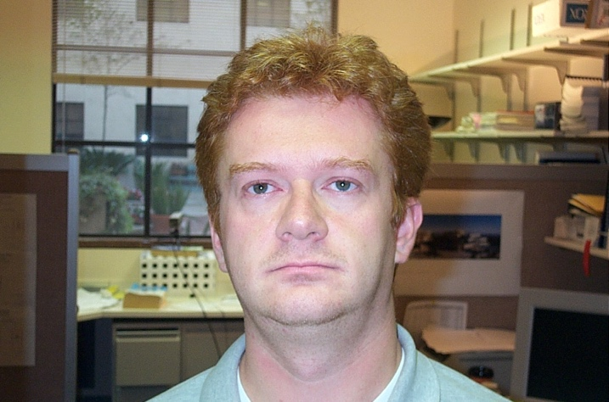
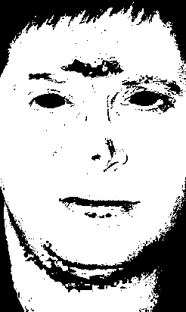
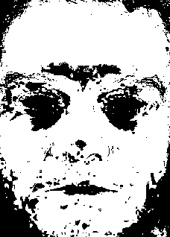

3.2 recortar piel
Objetivo: De las imágenes en blanco y negro vamos a recortar las caras
Resultados: De las 254 imágenes en las que se reconoció cara tenemos 16 de las cuales no se ha podido recortar os se hace incorrectamente

Slide 9
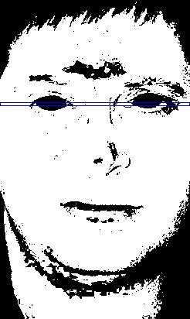
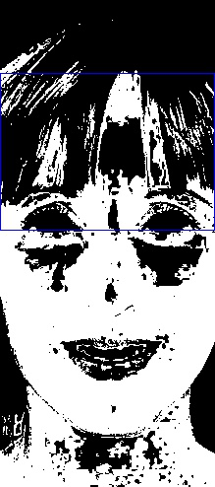
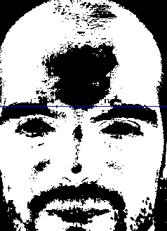
3.1 Verificar si hay ojos
Objetivo: Con la cara recortada, buscamos fila por fila las filas donde hay dos zonas con bastantes pixeles negros seguidos, siendo estas donde estarán los ojos
Resultado: en 80 imágenes de 254 no se reconocen los ojos y las zonas de los ojos algunas son demasiado grandes.

Slide 10
4 Filtro gaussiano
Objetivo:

Slide 11
1 introducción
Objetivo:

Slide 12
1 introducción
Objetivo:

Slide 13
1 introducción
Objetivo:

Slide 14
1 introducción
Objetivo:

